Slide 1
Şehit Uzman Çavuş Tuncer Doğan İmam Hatip Ortaokulu
Tanıtım Sunusu

Slide 2

Okul Amblemimiz

Slide 3
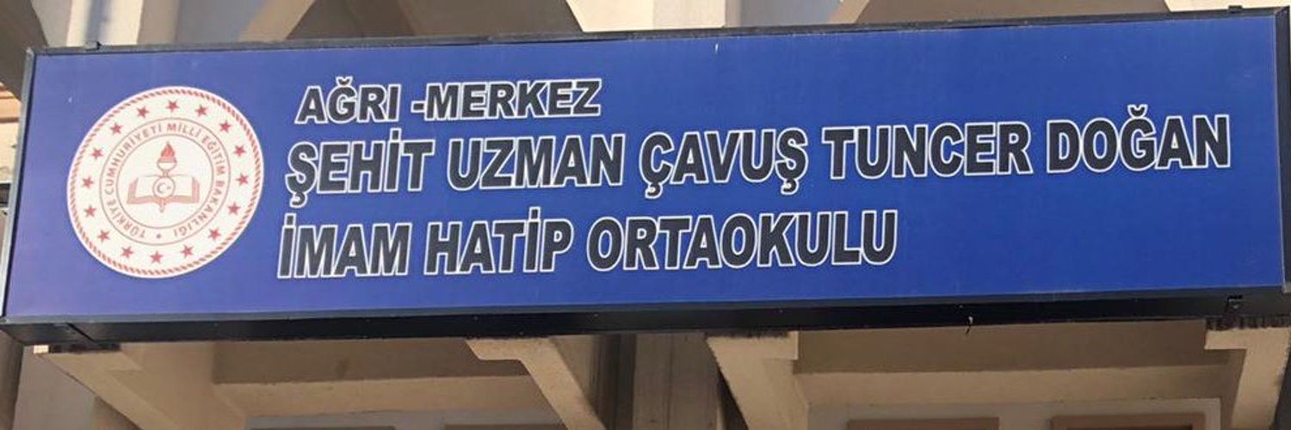

Slide 4
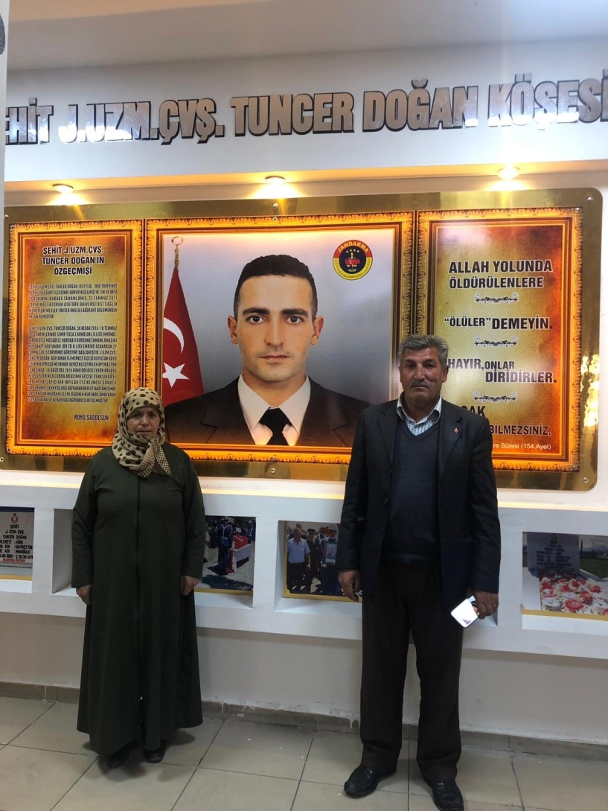
Okulumuzu adına veren aziz şehidimizin kıymetli anne ve babasının okulumuzu ziyaretinden bir kare.

Slide 5
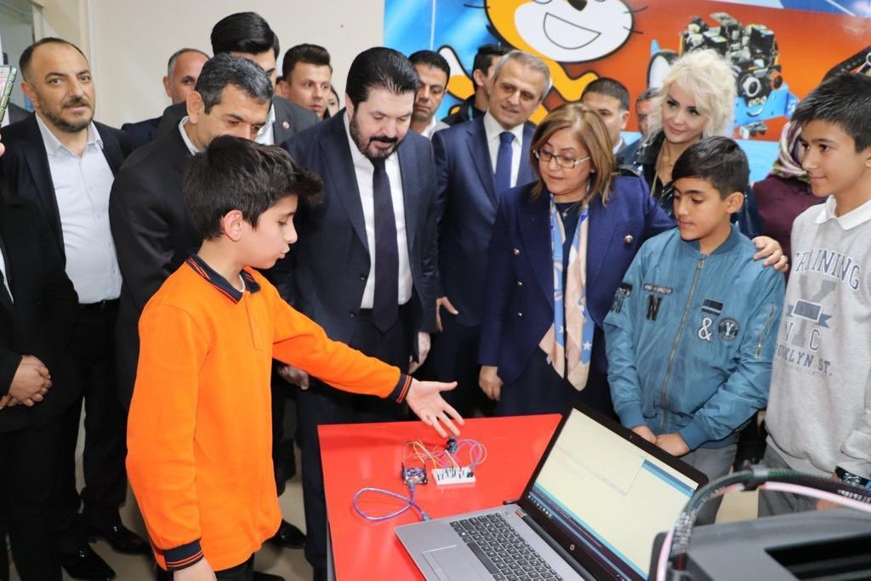
Okulumuz öğrencisi Abdullah ASLAN, KodlaAğrı projesi kapsamında yaptığı ödüllü çalışmayı Gaziantep Büyükşehir Belediye Başkanı Fatma ŞAHİN ve Ağrı Belediye Başkanı Savcı SAYAN’a anlatırken.

Slide 6
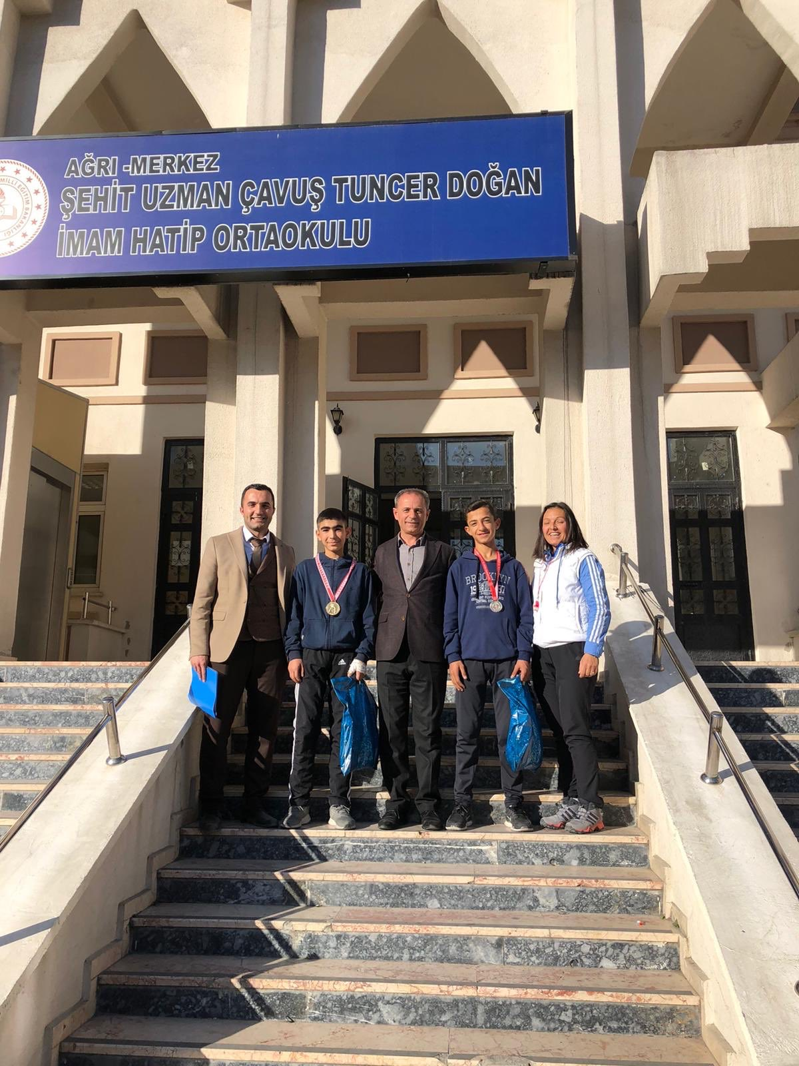
Boks ve atletizm alanlarında okulumuza Türkiye dereceleri getiren öğrencilerimiz Abdullah Ömer Gökçe ve Yusuf Oğur, ödüllerini okul müdürümüz Şemsettin BURAK’tan alırken.

Slide 7
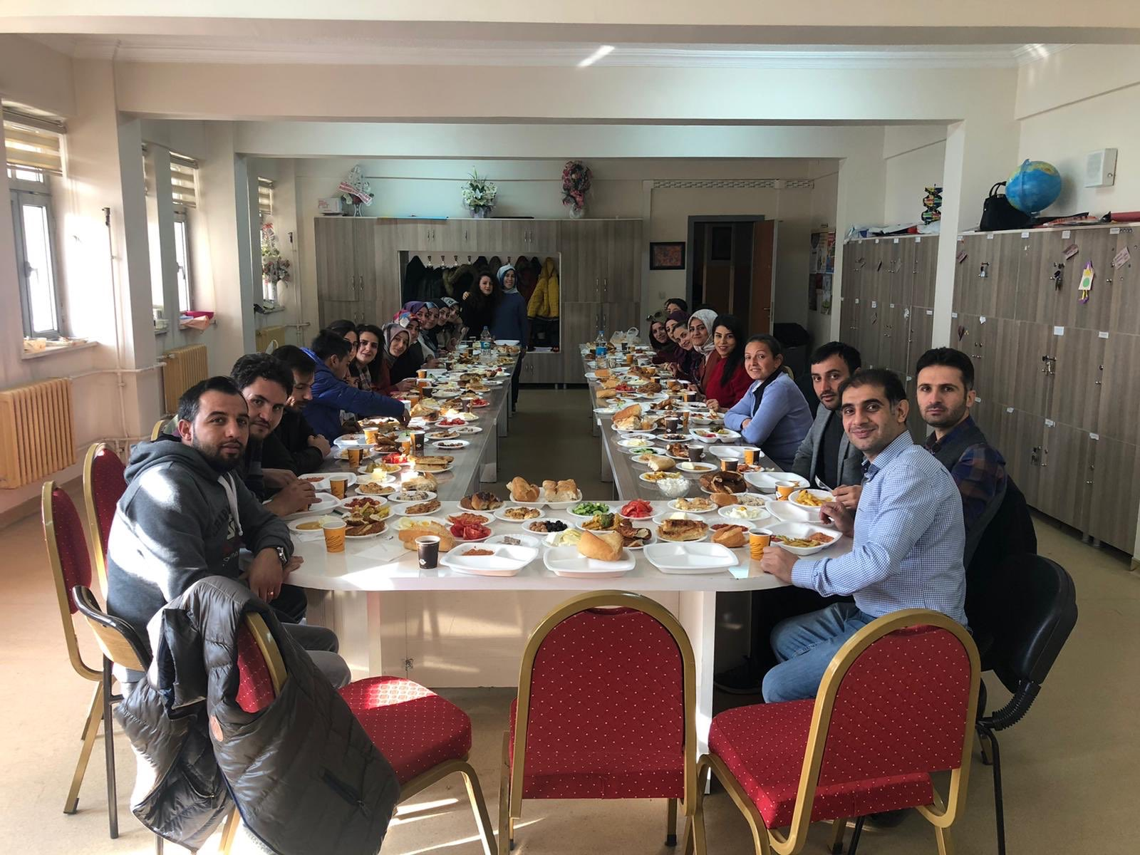
Değerli öğretmenlerimizle kaynaşma adına ortak kahvaltımız

Slide 8
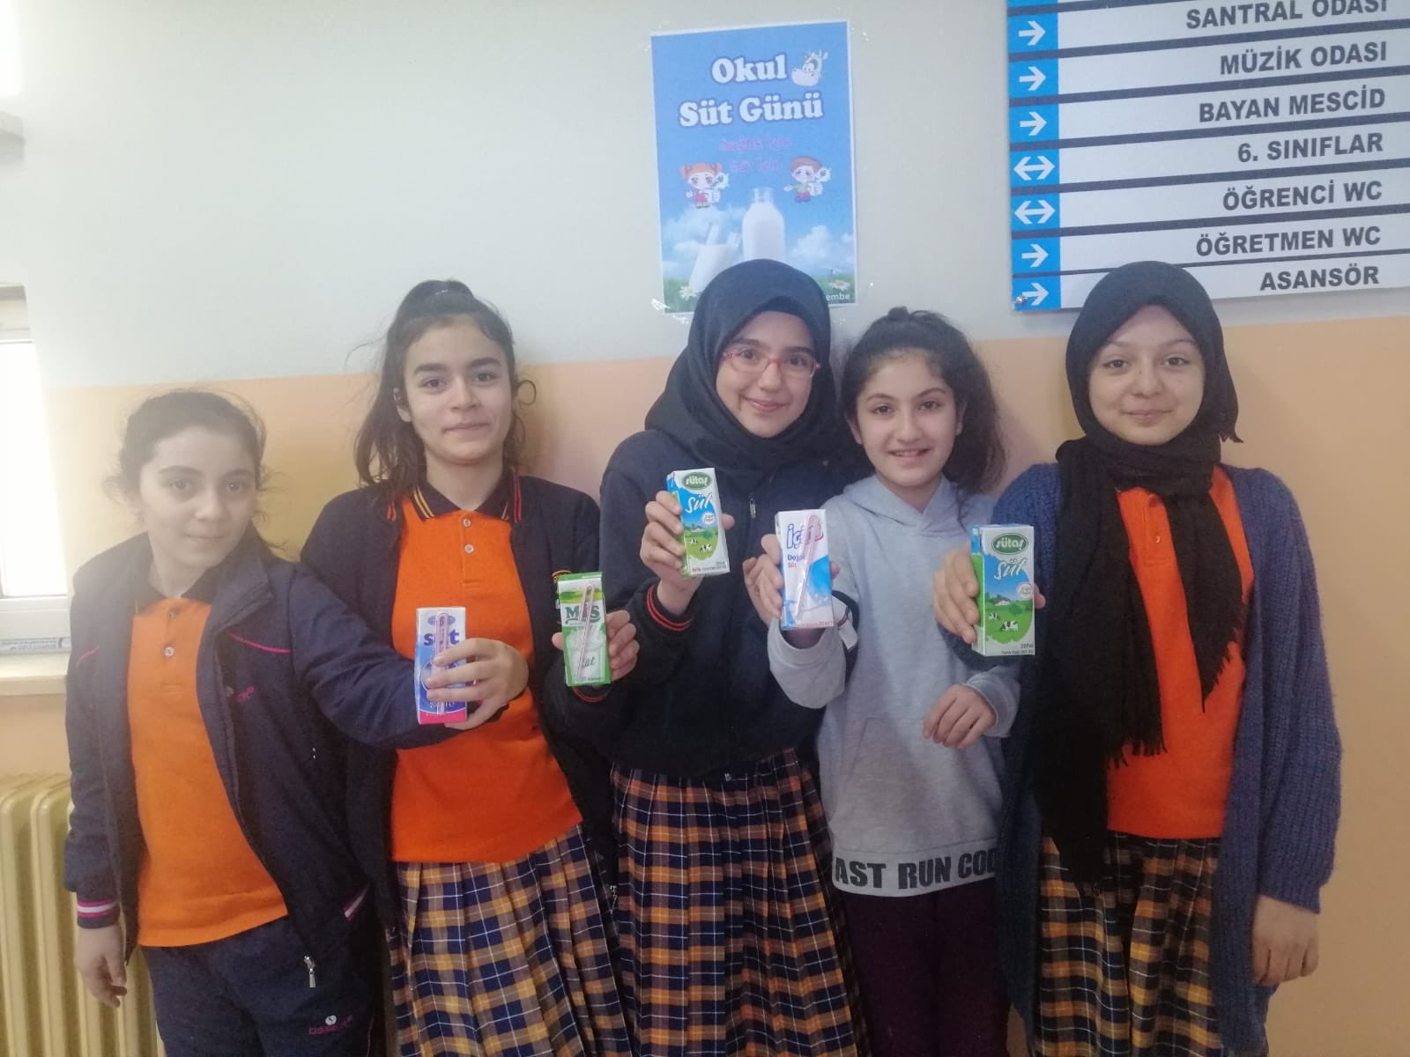
Okulda süt günümüz.

Slide 9
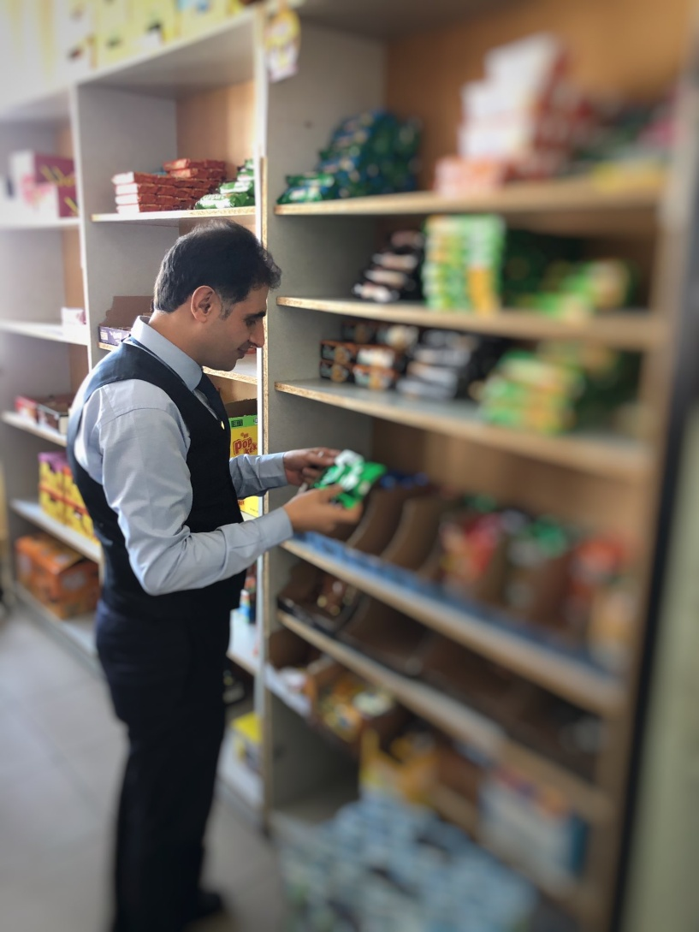
Öğrencilerin Sağlığı Adına Kantin Denetimimiz.

Slide 10
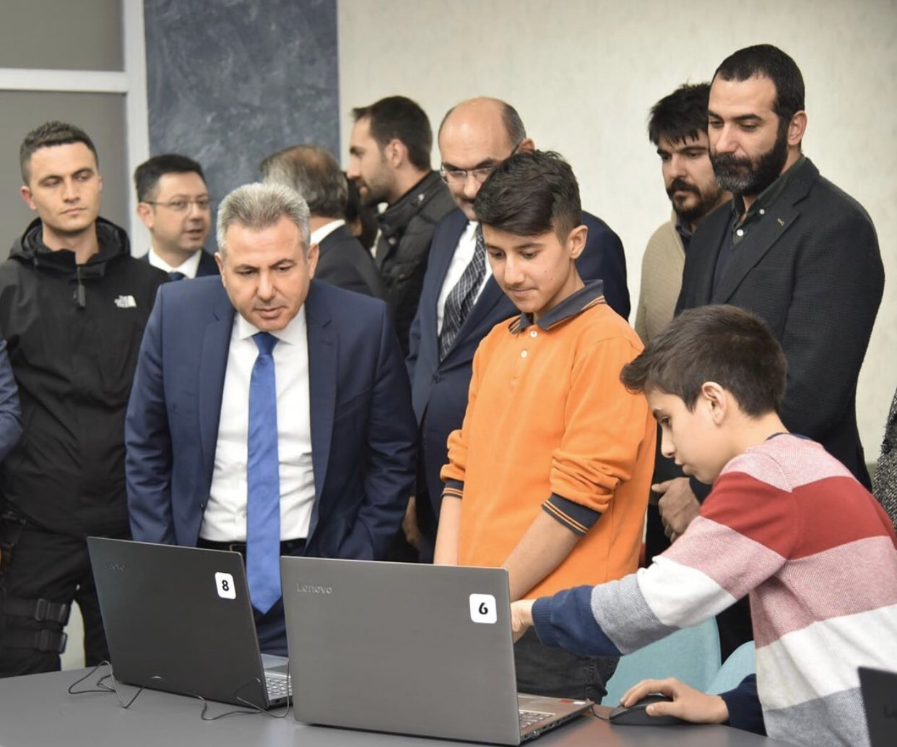
Ağrı Valisi Sayın Süleyman Elban’a yaptıkları kodlama çalışmasını sunan okulumuz öğrencileri Hazar Üzeyir POLAT VE Abdullah ASLAN.

Slide 11
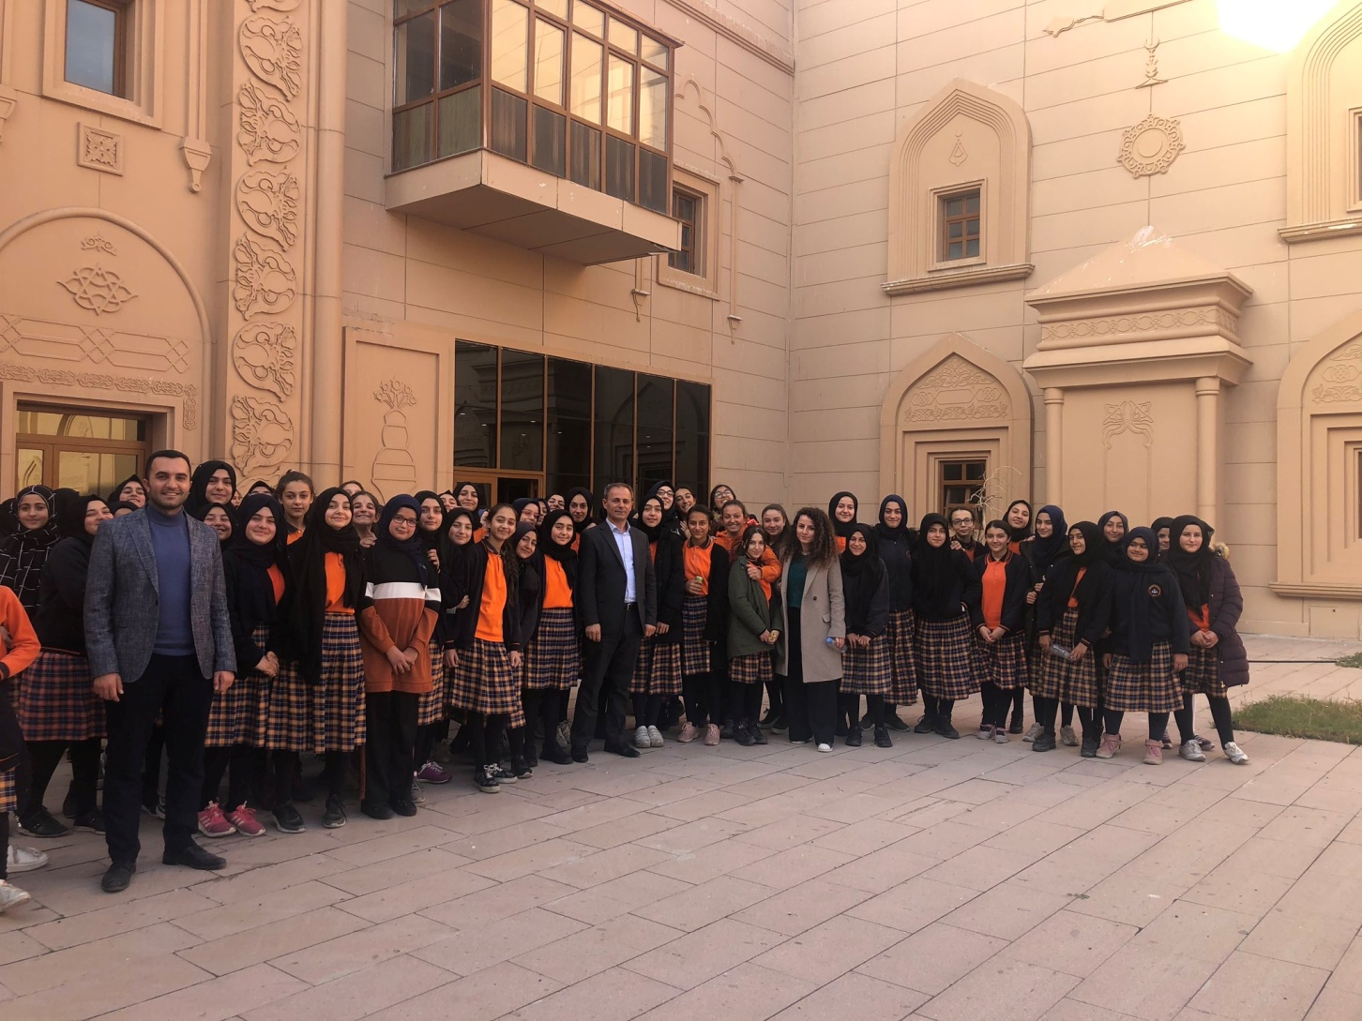
Ağrı İbrahim Çeçen Üniversitesi Ziyaretimiz.

Slide 12
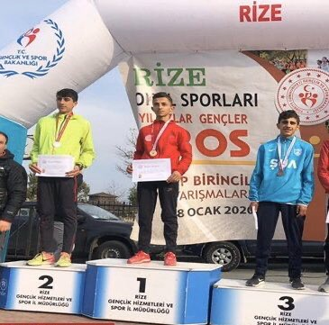
Okulumuz öğrencisi Yusuf Oğur’un Bölge Birinciliği.

